Slide 1




„Nastawczy element dławieniowy, jako układ
pomiarowy do wyznaczenia strumienia płynu
w instalacji przemysłowej”
Dr inż. Mariusz Wnęk, rozwijający nowe aplikacje
z Zespołem Auma Polska Sp. z o.o.
Notes:
<numer>

Slide 2
Wstęp
Przepływy różnego rodzaju płynów (gazów i cieczy), występują w prawie każdym procesie produkcyjnym. Wymagają one często ostrożnej kontroli przepływu oraz jego regulacji.
Do podstawowych wielkości sterujących lub regulacyjnych
w technologiach przemysłowych należą m.in. strumienie płynów, a do ich sterowania stosuje się różnego rodzaju elementy nastawcze.
Klasyczne elementy katalogowe nie są w stanie zapewnić liniowości regulacyjnych charakterystyk przepływowych, ponieważ charakteryzują się bardzo niekorzystnymi właściwościami regulacyjnymi - ich regulacyjne charakterystyki cechuje duża nieliniowość.

Slide 3

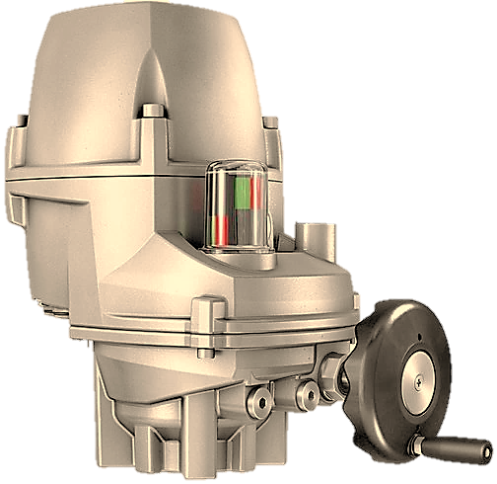
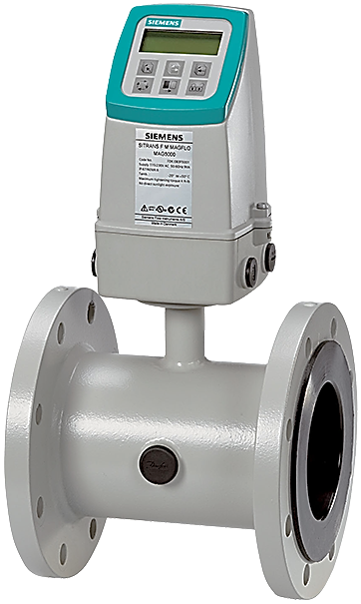
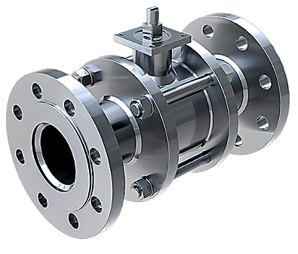
Wstęp
Wstęp – układ przepływowy
Sterowanie procesem przepływu
(linearyzacja charakterystyk przepływowych)
Profox
Przepływomierz
Zawór ANDREX

Slide 4

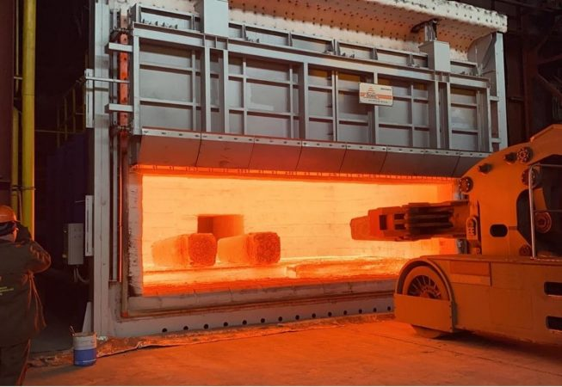
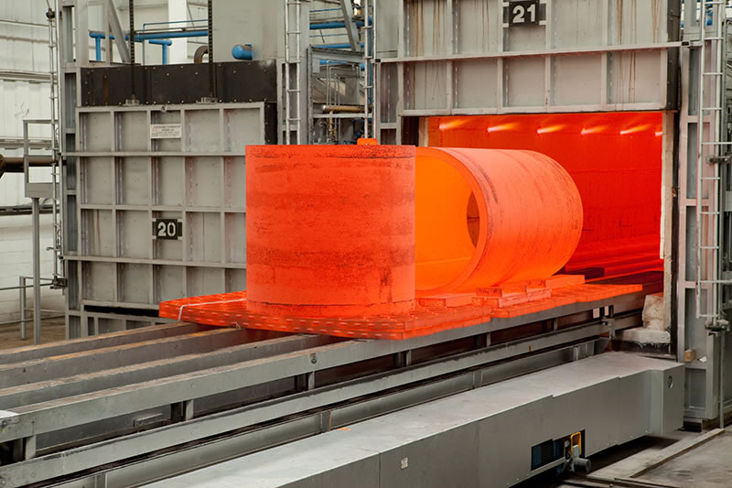
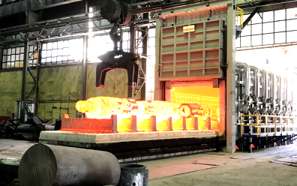
Wstęp – piec przepychowy
Piec grzewczy przepychowy (okna technologiczne)

Slide 5
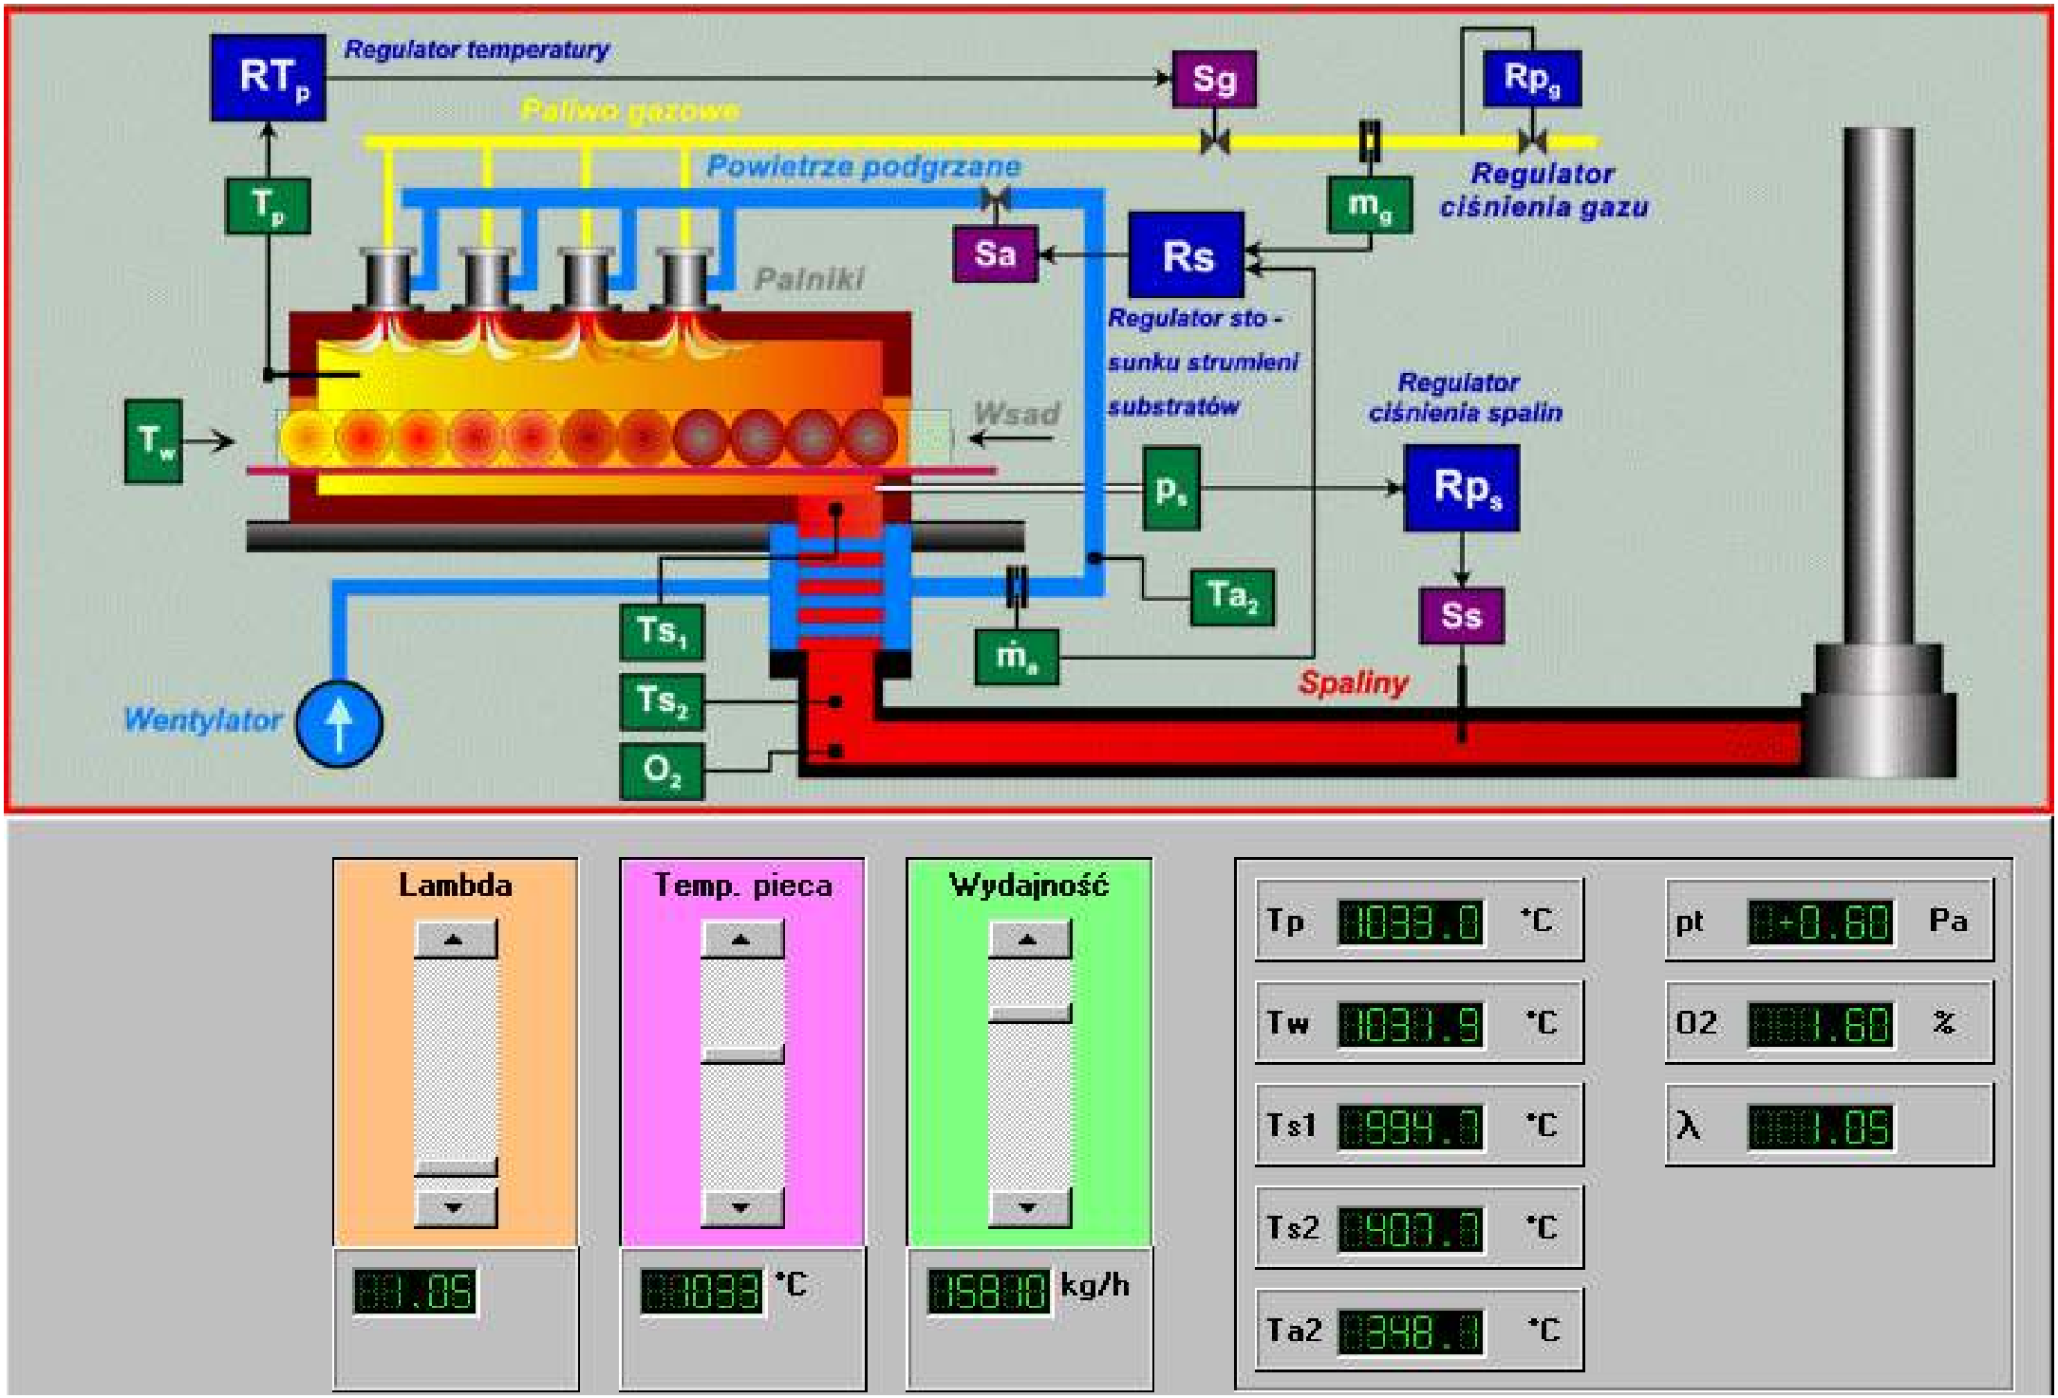
Wstęp – piec przepychowy

Slide 6
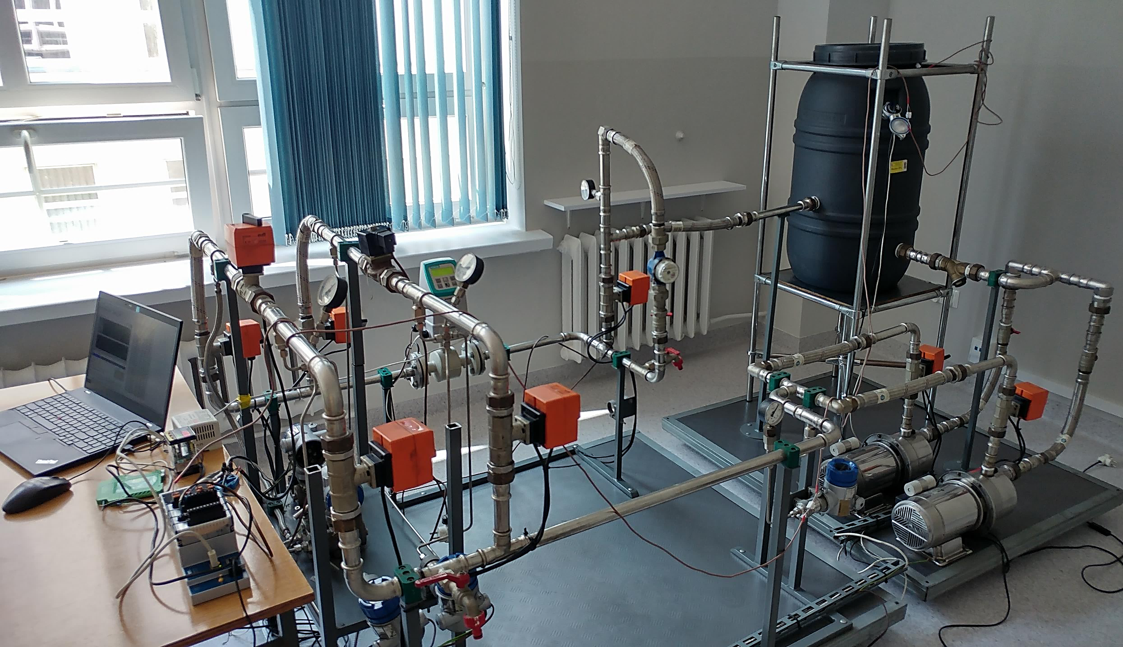
Stanowisko badawcze
Badania tematyczne przeprowadzono na laboratoryjnym stanowisku przepływowym Katedry Informatyki Przemysłowej Politechniki Śląskiej (rysunek), spełniającym warunki normy
PN-EN 60534-2-3:2001 i opisywanym w innych publikacjach.

Slide 7
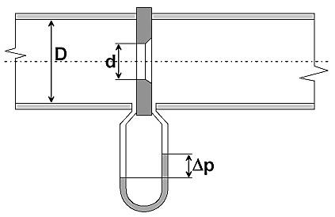
Stanowisko badawcze – teoria dławienia
Na laboratoryjnym stanowisku badawczym zainstalowano autorskie i prototypowe rozwiązanie elementu pomiarowego
(o wybranych trzech wytypowanych nastawach pomiarowych), Element pomiarowy wykorzystuje zjawisko dławienia strumienia przepływającego płynu -> określenie strumienia płynu.
Popularny i powszechnie stosowany dławiący element pomiarowy?
Zwężka znormalizowana – kryza ISA

Slide 8
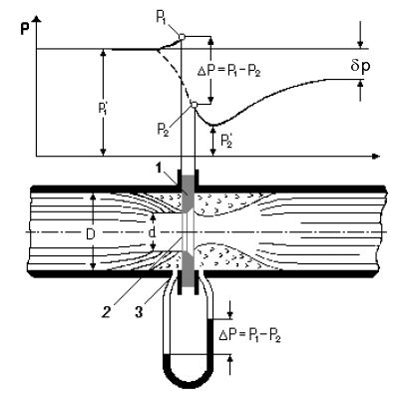
Stanowisko badawcze – teoria dławienia
Zwężki znormalizowane - (PN-65/M-53950)

Slide 9
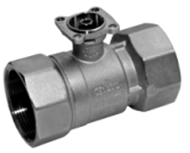
Stanowisko badawcze – sterowanie
Zawór regulacyjny - kulowy ZKR-224 (Kvs=16 m³/h).
Aktuator elektryczny, stałoprędkościowy NRY24-SR o czasie przejścia 35 s w zakresie 0–90º.
Sterowanie aktuatorem – standardowy, napięciowy sygnał elektryczny z możliwością wyboru zakresu: 0-10 V lub 2-10 V.
Aktuator wyposażony jest w czujniki położenia kątowego (0–90º)
z napięciowym przetwornikiem analogowym - na wartość 0-10 V.

Slide 10
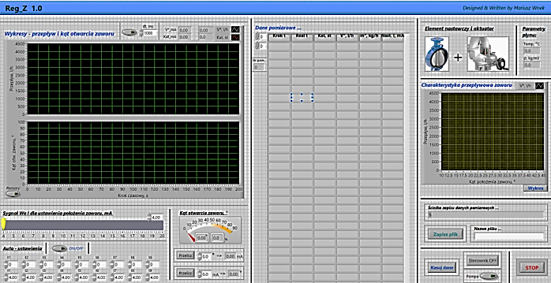
Stanowisko badawcze - oprogramowanie
Wstęp
Oprogramowanie Reg-Z 1.0 (LabVIEW - przemysłowe środowisko programowania).

Slide 11
Założenia i badania laboratoryjne
W założonych rozwiązaniach przemysłowych dotyczących nastawczego, dławiącego elementu pomiarowego, wytypowano
i zaprojektowano trzy nastawy pomiarowe - N1, N2 i N3.
Charakteryzują one maksymalne przepływy (określone przez technologa) dla danego procesu.
Nastawa N1 charakteryzuje się najmniejszym zakresem pomiarowym a nastawa N3 największym.
Zaprojektowany i będący w fazie badań pomiarowy układ prototypowy jest zaawansowany technologicznie - nastawy układu pomiarowego są wybierane w sposób automatyczny (sterownik przemysłowy lub mini-sterownik).

Slide 12
Wstęp????
Założenia i badania laboratoryjne
Przeprowadzono badania dławiącego elementu pomiarowego dla wytypowanych nastaw (umownie oznaczonych, jako N1, N2
i N3) pod względem przepływowym z uwzględnieniem
m.in. takich parametrów jak:
spadek ciśnienia na elemencie Δp,
ciśnienia przed nim p1,
temperatury płynu,
sprężu pompy tłoczącej.
W wyniku przeprowadzonych badań uzyskano charakterystyki, które były podstawą do wyznaczenia przebiegów przepływowych lub zależności do określenia przepływu płynu dla rozważanego rozwiązania systemu przepływomierzowego.

Slide 13
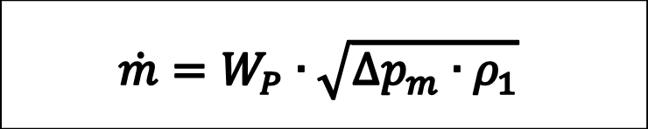
Analiza badań laboratoryjnych
Parametry charakterystyczne funkcji przepływowej - wyznaczane przez dostawcę elementu pomiarowego (badania stanowiskowe, wskazanie jak dane należy przetwarzać - uzyskanie właściwego pomiaru strumienia płynu).
Ch-ka przepływu (w kg·h⁻¹) dla rozważanego elementu pomiarowego
gdzie: W_{P} – współczynnik przetwarzania nastawczego elementu pomiarowego;
Δp_{m} – spadek ciśnienia na elemencie pomiarowym, (kPa); ρ₁ – gęstość płynu przed elementem pomiarowym, kg·m⁻³.

Slide 14

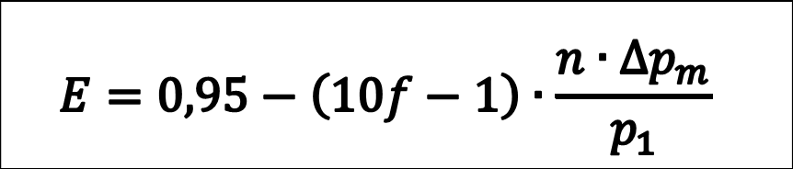
Analiza badań laboratoryjnych
Współczynnik W_{P} (s·m²·h⁻¹) - zależny od charakterystyk K i E.
W_{P} jest wielkością określaną przez firmę dostarczającą dobierany nastawczy element pomiarowy.
W rezultacie uzyskanych wyników badawczych opracowano zależność definiującą liczbę E - uwzględniającą stopień kompresji płynu technologicznego ze względu na opór przepływu przez nastawczy, dławiący element pomiarowy.
gdzie: f – wartość liczbowa uwzględniająca rodzaj płynu np. dla powietrza f=0,45;
n – wartość korygująca 0,1; p₁ - ciśnienie przed elementem pomiarowym, (kPa).

Slide 15
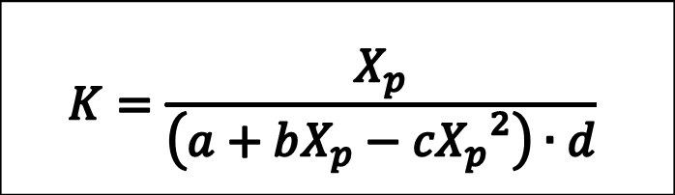
Analiza badań laboratoryjnych
Dla omawianego rozwiązania (w wyniku pomiarów), zdefiniowano K (s·m²·h⁻¹), wyznaczony z funkcji aproksymującej charakterystykę przepływową tego elementu.
Wielkości a-d są współczynnikami wyznaczonymi przy wykorzystaniu autorskiego oprogramowania Corelac-v2.
gdzie: X_{p} – wartość zredukowana dławiącego elementu pomiarowego zdefiniowana, jako stosunek nastawianego pola przepływowego do pola maksymalnego (przypisany do proponowanych trzech nastaw N1–N3); a= 23,33 (h·%·m⁻³); b= -0,28 (h·m⁻³);
c= -2,03·10⁻³ (h·m⁻³·%⁻¹), d= 9,9 (m·s⁻¹).

Slide 16
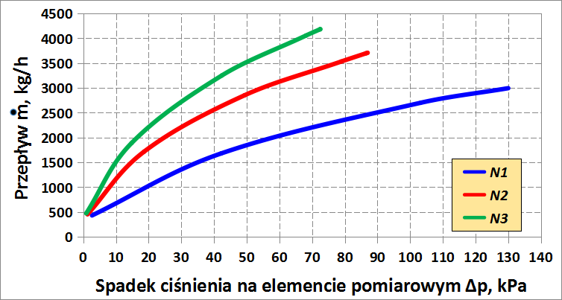
Analiza badań laboratoryjnych
Analiza wyników umożliwiła uzyskanie charakterystyk przepływu N1, N2 i N3 dla nastawczego elementu pomiarowego.

Slide 17
Wnioski
Dławieniowy, nastawczy element pomiarowy musi być dobierany ściśle do danej instalacji technologicznej.
Wyniki doboru parametrycznego nie korespondują
do zaprojektowanego elementu w innej instalacji.
Dobór i projekt nastawczego elementu pomiarowego wymaga znajomości parametrów sieci i jest przeprowadzany przez firmę dostarczającą wskazane rozwiązanie.
Najważniejszym parametrem projektowym jest wyznaczenie
tzw. współczynnika przetwarzania nastawczego elementu pomiarowego w zależności od wytycznych technologa dla danej instalacji przemysłowej.

Slide 18
Wnioski
Podczas badań charakterystyk pomiarowych elementu dławiącego należy wykonać pomiar spadku ciśnienia na tym elemencie zgodnie z normą badań przepływowych oraz określić niezbędne wielkości fizyczne płynu.
Wskazane rozwiązanie, dla przykładowej instalacji technologicznej, definiuje trzy charakterystyki nastawcze
(N1, N2 i N3) przy czym charakterystyka N1 związana jest
z najmniejszym zakresem pomiarowym a charakterystyka
N3 - z największym.

Slide 19
Wnioski
Do wysterowania odpowiedniego przepływu dla nastaw elementu pomiarowego (N1, N2, N3) niezbędne jest zastosowanie odpowiedniego zaworu regulacyjnego
o właściwej charakterystyce regulacyjnej.
Wyniki eksperymentów są zachęcające do dalszego rozwoju wskazanej techniki pomiarowej.
Zaprezentowane rozwiązanie może znacząco zmniejszyć koszty inwestycyjne w przepływowych układach przemysłowych.

Slide 20
XI Konferencja Techniczna
„Armatura przemysłowa”
Dziękuję za uwagę!
Dr inż. Mariusz Wnęk, rozwijający nowe aplikacje
z Zespołem Auma Polska Sp. z o.o.
Notes:
<numer>

